Slide 1

Fyziologické těhotenství
Těhotenské a hormonální změny
Životospráva v těhotenství

Slide 2



Diagnóza těhotenství
0+0
2+0
5+0
10+0
14+0
24+0
28+0
37+0
40+0
42
PREMATURITA
Známky těhotenství:
Nejisté – Ptyalismus, vomitus matutinus, emesis gravidarum, zvětšení prsou…
Pravděpodobné – amenorrhoea, hyperpigmentace, strie, růst dělohy
Jisté – hCG, ultrazvuk

Slide 3


0+0
2+0
10+0
14+0
24+0
28+0
37+0
40+0
42
POTRAT
PREMATURITA
Datace těhotenství, termín porodu
40 gestačních týdnů, 3 trimestry

Slide 4
I. Trimestr
0. - 12. týden gravidity
0+0
2+0
10+0
14+0
24+0
28+0
37+0
40+0
42
POTRAT
PREMATURITA

Slide 5
I. Trimestr
0+0
2+0
10+0
14+0
24+0
28+0
37+0
40+0
42
POTRAT
PREMATURITA
Menstruace
Ovulace
Fertilizace
Nidace, implantace
Embryogeneze
Fetogeneze

Slide 6
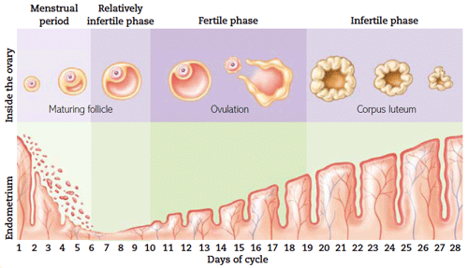
I. Trimestr
0+0
2+0
10+0
14+0
24+0
28+0
37+0
40+0
42
POTRAT
PREMATURITA
Menstruační cyklus:
fáze menstruace
fáze proliferační
ovulace
fáze sekreční

Slide 7
I. Trimestr
0+0
2+0
10+0
14+0
24+0
28+0
37+0
40+0
42
POTRAT
PREMATURITA
Ovariální cyklus:
fáze folikulární
ovulace
luteální

Slide 8
I. Trimestr
Oogeneze
Základ oocytů v embryonálním období, zástava v profázi prvního meiotického dělění
Dokončení dělení při ovulaci
Z jedné oogonie jeden oocyt a tři pólová tělíska – 1 x
Vliv toxicity prostředí, stárnutí organismu, infekcí, celkových onemocnění

Slide 9
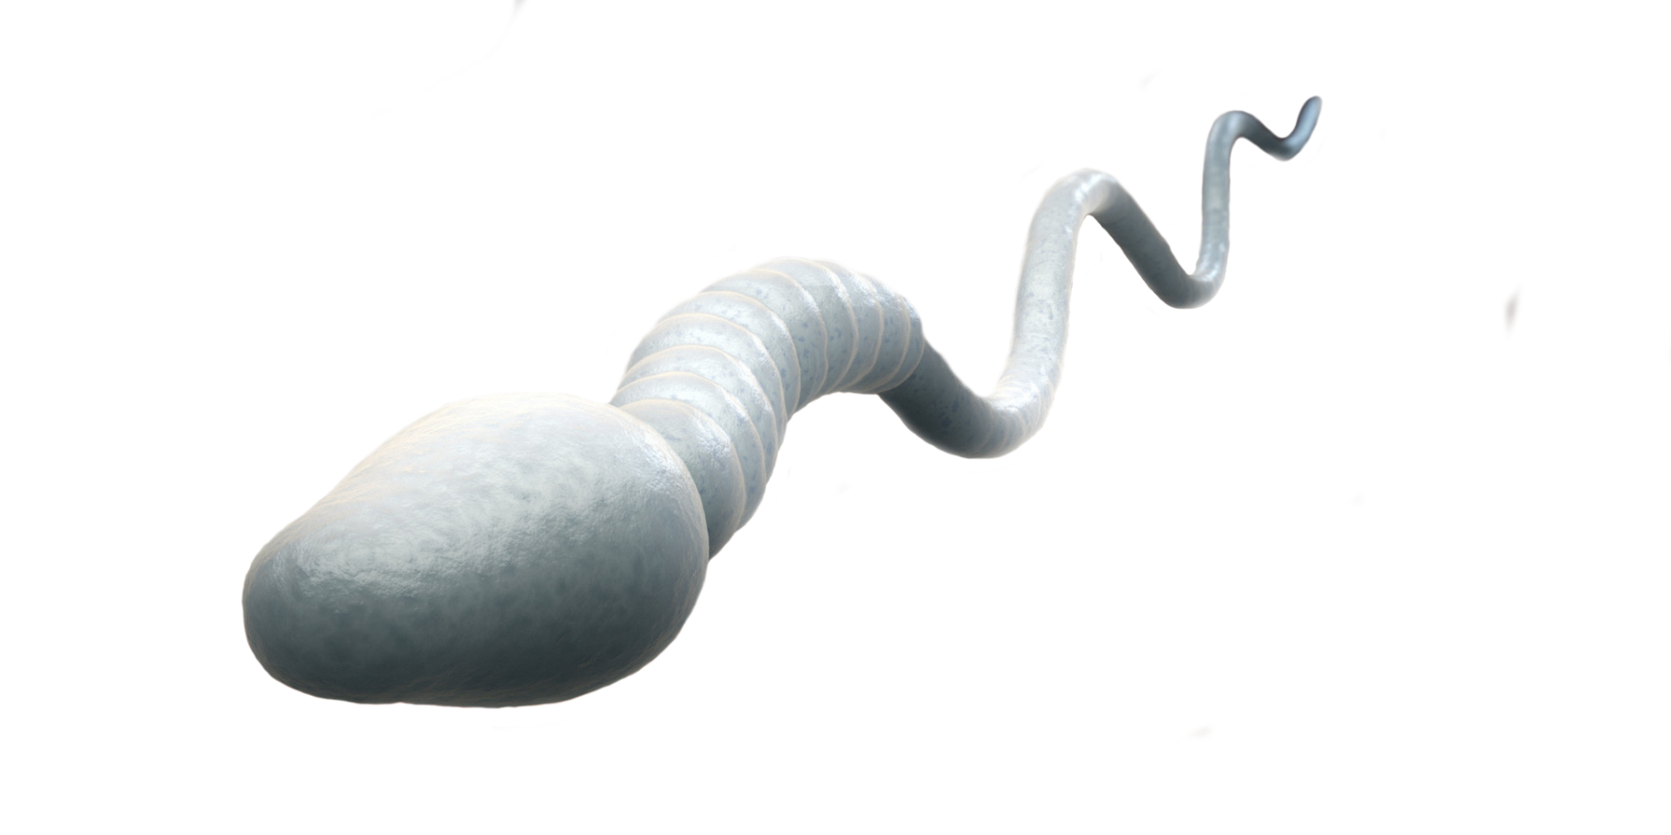
I. Trimestr
Spermiogeneze
Vznik spermií ze spermatogonií, celoživotní produkce
Z jedné spermatogonie 4 spermie, 2 x a 2 y
Uskladnění v nadvarleti
Spermiogram – kvalita a kvantita spermií

Slide 10
I. Trimestr
0+0
2+0
10+0
14+0
24+0
28+0
37+0
40+0
42
POTRAT
PREMATURITA
Ovulace – uvolnění oocytu z Graafova folikulu
Ejakulace – transport spermií
Oplození, akrozomální reakce, zygota (xx, xy)
Nidace, deciduální reakce, histiotrofé
Corpus luteum graviditatis – hGG, Progesteron

Slide 11
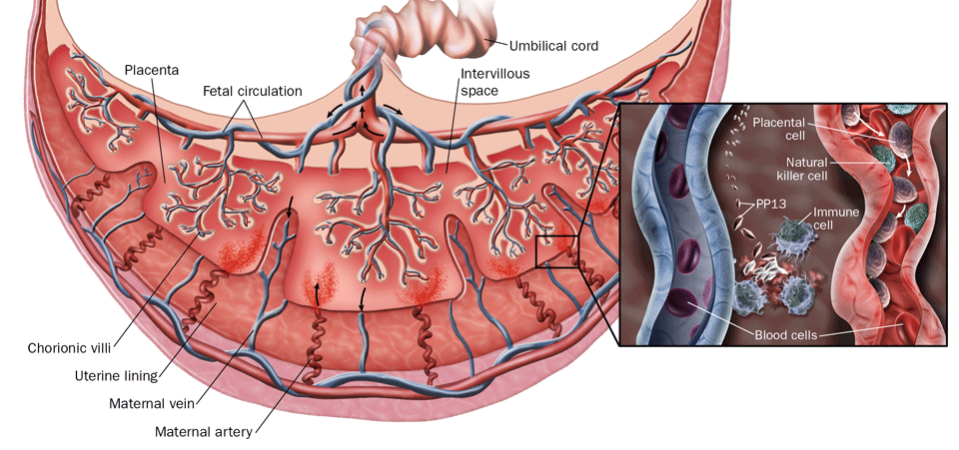
I. Trimestr
0+0
2+0
10+0
14+0
24+0
28+0
37+0
40+0
42
POTRAT
PREMATURITA
Placenta

Slide 12
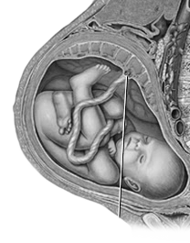
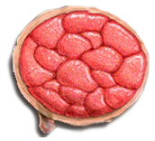
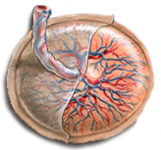
I. Trimestr
0+0
2+0
10+0
14+0
24+0
28+0
37+0
40+0
42
POTRAT
PREMATURITA
Vývoj placenty
Morfologie

Slide 13
I. Trimestr
0+0
2+0
10+0
14+0
24+0
28+0
37+0
40+0
42
POTRAT
PREMATURITA
Funkce placenty:
Výměna krevních plynů (nízká arteriovenózní diference – transport kyslíku u plodu je usnadněn fetálním hemoglobinem a vyšší tepovou frekvencí)
Dodávka živin od matky k plodu
Exkrece degradačních produktů metabolismu
Hormonální produkce: proteohormony a steroidy (choriový gonadotropin, placentární laktogen, choriový tyreotropin, estrogeny, progesteron)
Imunologická bariéra

Slide 14
II. Trimestr
12. - 28. týden gravidity
0+0
2+0
10+0
14+0
24+0
28+0
37+0
40+0
42
POTRAT
PREMATURITA

Slide 15
II. Trimestr
0+0
2+0
10+0
14+0
24+0
28+0
37+0
40+0
42
POTRAT
PREMATURITA
Růst a diferenciace tkání
Fetální krevní oběh
GIT, močový systém, dýchací systém – surfaktant, pohyby plodu
Labilní poloha plodu, fyziologický polyhydramnion
Potrat do 500 g (plod bez vitálních projevů)

Slide 16
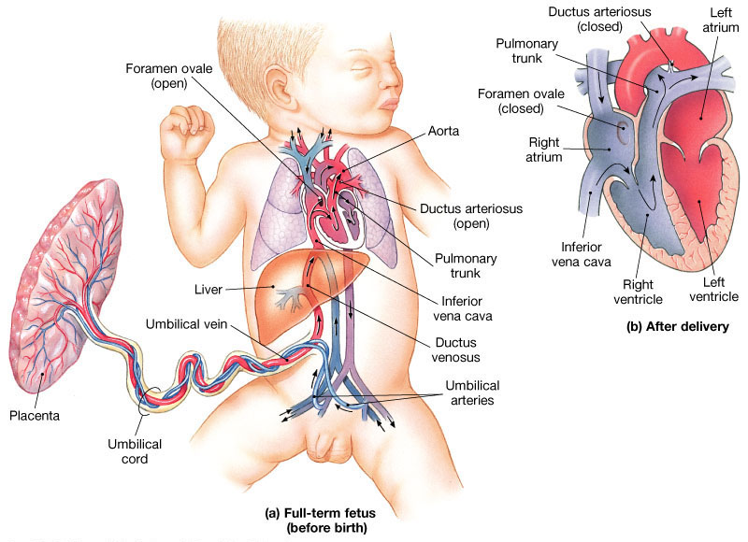
II. Trimestr
0+0
2+0
10+0
14+0
24+0
28+0
37+0
40+0
42
POTRAT
PREMATURITA
1 žíla – okysličená krev
2 tepny – odkysličená krev
Ductus venosus
Foramen ovale
Ductuc arteriosus Botalli
Fetální hemoglobin HbF

Slide 17
II. Trimestr
0+0
2+0
10+0
14+0
24+0
28+0
37+0
40+0
42
POTRAT
PREMATURITA
Anabolická fáze:
lipogeneze
růst prsů a dělohy
normální či vyšší senzitivita k insulinu, po 24. t.t. naopak resistence k insulinu - OGTT

Slide 18
III. Trimestr
28. - 42. týden gravidity
0+0
2+0
10+0
14+0
24+0
28+0
37+0
40+0
42
POTRAT
PREMATURITA
MATURITA

Slide 19
III. Trimestr
0+0
2+0
10+0
14+0
24+0
28+0
37+0
40+0
POTRAT
PREMATURITA
MATURITA
Maturace tkání, růst plodu, úbytek plodové vody v závěru gravidity, stočení plodu do podélné polohy
Vývoj DDS, zkrácení a prosáknutí hrdla děložního

Slide 20
III. Trimestr
0+0
2+0
10+0
14+0
24+0
28+0
37+0
40+0
POTRAT
PREMATURITA
MATURITA
Katabolická fáze:
vyšší nároky plodu
lipolýza
rezistence k insulinu

Slide 21
III. Trimestr
0+0
2+0
10+0
14+0
24+0
28+0
37+0
40+0
POTRAT
PREMATURITA
MATURITA
Přípravné období k porodu, relaxace ligament, prosáknutí pánve, dolores praesagientes, porodnický fluor
Prematurita
Donošené těhotenství (maturita), termín porodu
postmaturita

Slide 22
Mateřské změny
Rodidla
hypertrofie a hyperplazie dělohy
zvýšení průtoku z 50 ml na 500 ml/min!
isthmus uteri –DDS
Braxtonovy-Hicksovy kontrakce 15/den
vagina – hypertrofie, dilatace

Slide 23
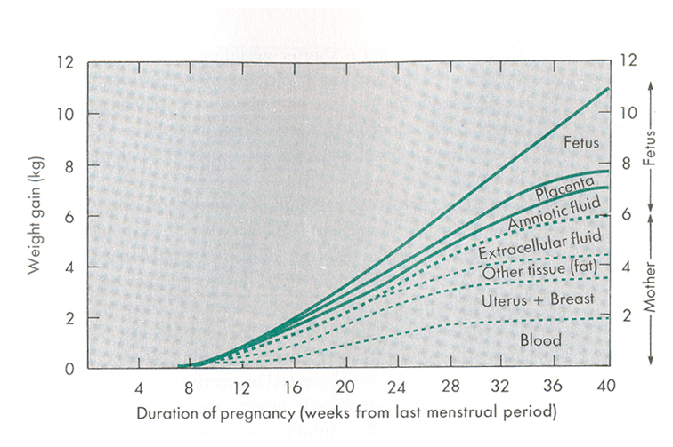
Mateřské změny
Krev a oběh
Dýchání
GIT
Močový systém
Kožní změny
Prsy
Metabolismus
Otoky – perimaleolární fyziologické

Slide 24
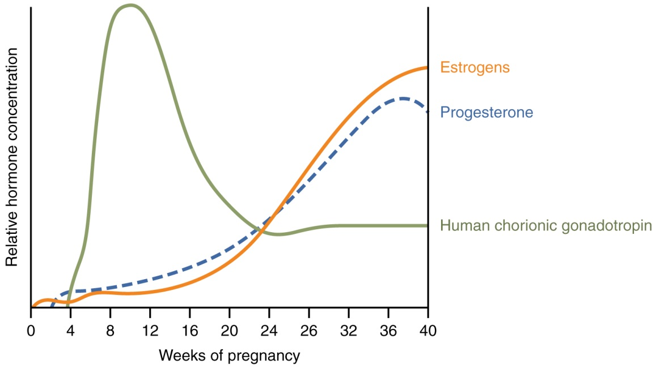
Hormonální změny
hCG
hCS
progesteron
estrogen
prostaglandiny
hypertyreoza
hyperparatyreoza

Slide 25
Životospráva
Těhotenství jako zátěž pro organismus
Strava – Fe, k. listová (400 ug – 3 měsíce před plánovanou koncepcí), B12 (vegetariánky), Jod, vápník, proteiny
Spánek, cvičení, pohlavní styk
Kouření, drogy, alkohol, teratogeny – vit. A!

Slide 26
Rekapitulace
0. - 40. týden gravidity
0+0
2+0
10+0
14+0
24+0
28+0
37+0
40+0
42
POTRAT
PREMATURITA
MATURITA

Slide 27
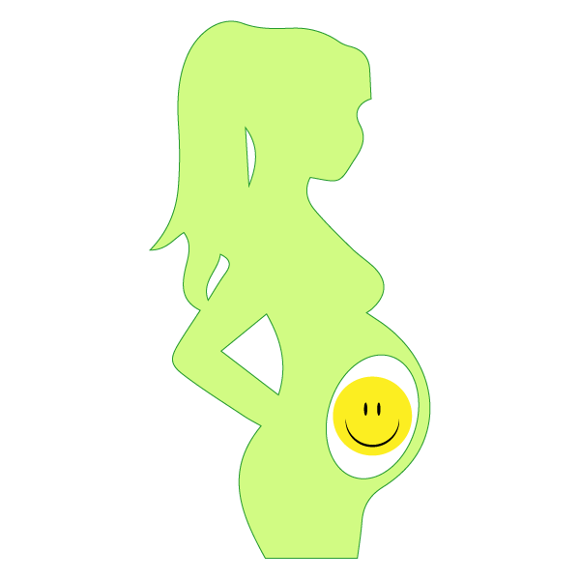
Děkuji za pozornost.

